Slide 1

Nhiệt liệt chào mừng quý thầy cô giáo và các em học sinh yêu quý!

Slide 2
KHAI THÁC, SỬ DỤNG VÀ BẢO VỆ TÀI NGUYÊN THIÊN NHIÊN
Bài 3

Slide 3
1. VẤN ĐỀ BẢO VỆ MÔI TRƯỜNG

Slide 4


Chuẩn bị bài
*Nhóm 1,3: Dựa vào thông tin và hình ảnh trong mục a, hãy trình bày vấn đề bảo vệ môi trường không khí ở châu Âu.
*Nhóm 2,4: Dựa vào thông tin và hình ảnh trong mục b, hãy trình bày nguyên nhân ô nhiễm môi trường nước và giải pháp bảo vệ môi trường nước ở châu Âu.

Slide 5


TÀI LIỆU THAM KHẢO
Sách giáo khoa (Bài 3 – Mục 1).
Tra cứu thông tin trên Internet.
YÊU CẦU VỀ SẢN PHẨM
Hình thức: Sơ đồ tư duy, hình ảnh/ video, bài thuyết trình Powerpoin, …
Chia sẻ với nhóm của mình và nhóm khác
Cử đại diện báo cáo, đặt câu hỏi vấn đáp …

Slide 6
TIÊU CHÍ | NHẬN XÉT | ĐIỂM
Nội dung (4đ) Đầy đủ, chính xác, khoa học. Đúng nội dung được phân công. Biết tóm tắt, lọc thông tin. Không có lỗi chính tả.
Hình thức (3đ) Bố cục hợp lí, dễ nhìn. Mang tính thẩm mĩ, màu sắc hài hòa. Có trang trí, có hình vẽ/icon minh họa. Tiêu đề nổi bật, rõ ràng. Chữ viết to rõ, dễ nhìn.
Báo cáo (3đ) - Giọng to, rõ ràng. - Phong thái tự tin. - Biết triển khai ý chứ không phải đọc lại chữ trên mindmap. - Tương tác: bằng cách hỏi các nhóm khác và giáo viên.
TỔNG ĐIỂM
PHIẾU ĐÁNH GIÁ

Slide 7

Nhóm 1: Môi trường không khí

Slide 8


THỰC TRẠNG
Ô nhiễm không khí đang là mối đe dọa lớn nhất đối với sức khỏe người dân châu Âu
NGUYÊN NHÂN
Hoạt động sản xuất CN.
Vận tải đường bộ.
Tiêu thụ năng lượng

Slide 9




Giải pháp
Kiểm soát lượng khí thải trong không khí.
Phát triển công nghệ xanh, năng lượng tái tạo để dần thay thế năng lượng hoá thạch.
Đối với thành phố: giảm lượng xe lưu thông, ưu tiên giao thông công cộng, xây dựng cơ sở hạ tầng ưu tiên cho người đi xe đạp và đi bộ.
Đánh thuế các-bon, thuế tiêu thụ đặc biệt đối với các nhiên liệu có hàm lượng các bon cao.

Slide 10
Nhóm 2: Môi trường nước

Slide 11



















Quy định về nước
BẢO VỆ
MÔI TRƯỜNG
NƯỚC
Đổi mới công nghệ
từ nông nghiệp
Chất thải sinh hoạt
Kiểm tra nguồn thải
Chất thải sản xuất
Xử lý rác thải,
từ sinh hoạt,
nước thải
công nghiệp
Kiểm soát
ô nhiễm biển
Nâng cao ý thức
cộng đồng

Slide 12

Trò chơi “ Ai nhanh- ai đúng”
Luật chơi:
Lớp chia thành 2 đội (mỗi đội cử 9 HS tham gia trực tiếp
Người chơi từng đội sẽ lần lượt lên lấy thẻ và gắn thẻ vào đúng vị trí.
Đội nào nhanh hơn, chính xác hơn là đội chiến thắng.
Thời gian: 2 phút/10 từ

Slide 13
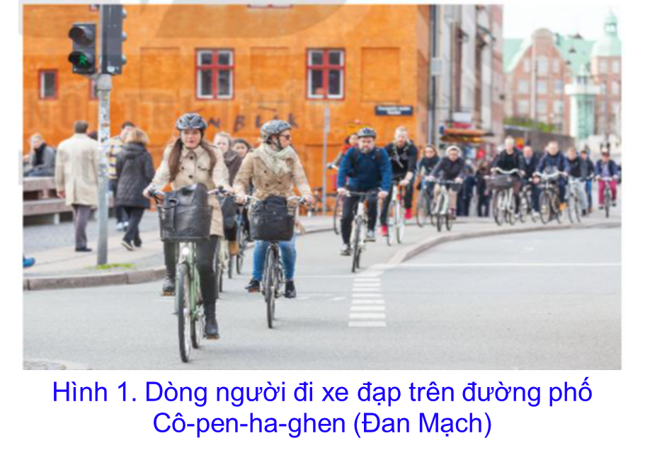


Slide 14
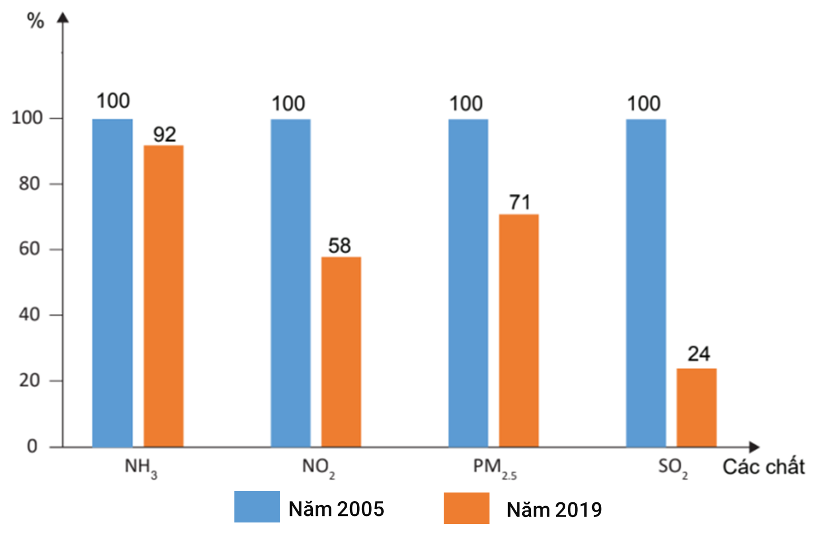
Biểu đồ: So sánh tỉ lệ một số chất gây ô nhiễm không khí ở châu Âu,
năm 2019 so với năm 2005 (lấy năm 2005 = 100%)

Slide 15
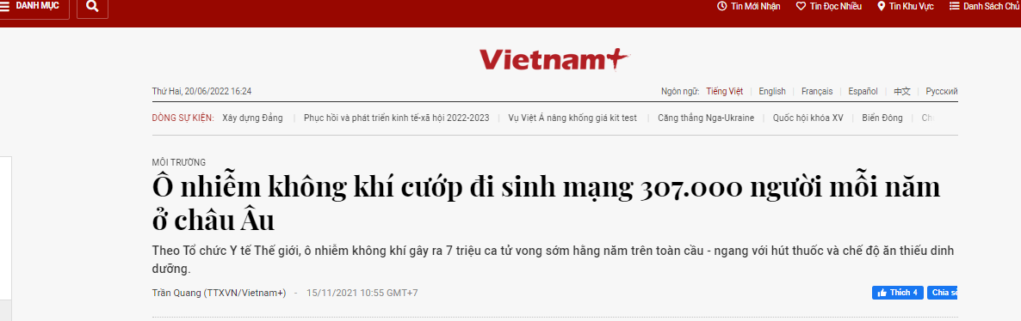
https://www.vietnamplus.vn/o-nhiem-khong-khi-cuop-di-sinh-mang-307000-nguoi-moi-nam-o-chau-au/753983.vnp

Slide 16
Em có biết?
Các quốc gia châu Âu từ lâu đã giảm sử dụng nguồn năng lượng truyền thống và chuyển sang phát triển năng lượng tái tạo từ gió, Mặt Trời, địa nhiệt, … Năm 2019, sản lượng điện từ than giảm 24%, trong khi đó, sản lượng điện từ năng lượng tái tạo chiếm khoảng 35% tổng sản lượng điện toàn châu Âu. Dự báo đến năm 2030, tỉ lệ năng lượng tái tạo chiếm tới 57% sản lượng điện của châu Âu, trong đó nhiều nhất là năng lượng điện gió mà điện mặt trời.

Slide 17
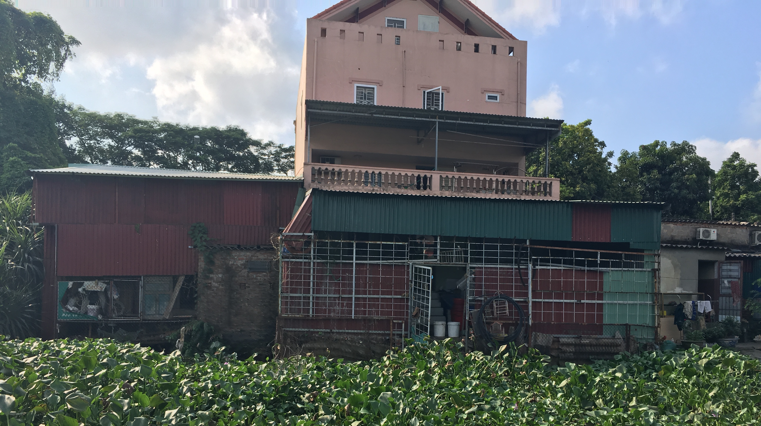
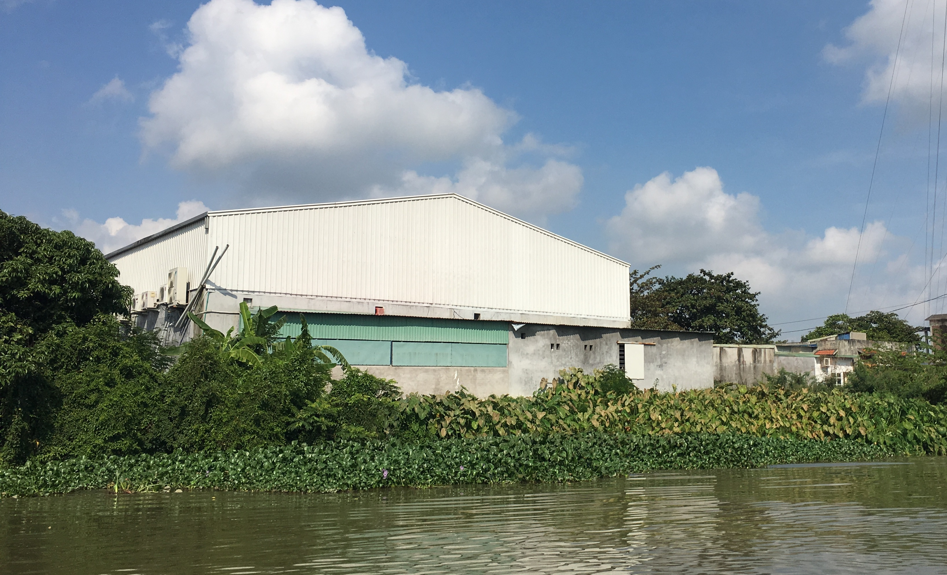
Sông Rế ( Hải Phòng)
Nhà xưởng xây dựng sát mép nước, xả thải xuống nguồn nước thôi
Nhà dân xây dựng lấn chiếm lòng sông và trực tiếp xả nước thải xuống nguồn nước

Slide 18

Là học sinh, em có thể làm gì ngay trong đời sống hằng ngày để góp phần giảm thiểu ô nhiễm môi trường nước và môi trường không khí ?

Slide 19
LUYỆN TẬP, VẬN DỤNG

Slide 20
Câu 1. Nguyên nhân nào dẫn đến ô nhiễm môi trường không khí ở châu Âu?
A. Chặt phá, cháy rừng.
B. Rác thải sinh hoạt, công cộng.
C. Hoạt động sản xuất nông nghiệp.
D. Hoạt động sản xuất công nghiệp, tiêu thụ năng lượng.

Slide 21
Câu 2. Để cải thiện chất lượng không khí, biện pháp nào được sử dụng ở các thành phố châu Âu?
A. Ngăn cấm chặt phá, đốt rừng.
B. Sử dụng xe đạp, phương tiện công cộng.
C. Sử dụng túi môi trường thay thế túi ni-lon.
D. Sử dụng năng lượng mặt trời.

Slide 22
Câu 3. Đối với khoáng sản nguyên nhiên liệu (dầu mỏ, khí tự nhiên), các quốc gia nào châu Âu đã sử dụng giải pháp nào để hạn chế giảm khí thải CO2 vào khí quyển?
A. Kiểm soát khí thải.
B. Tạm dừng khai thác khoáng sản.
C. Đánh thuế cac-bon, thuế tiêu thụ.
D. Sử dụng năng lượng tái tạo.

Slide 23
Câu 4. Nguyên nhân nào gây ô nhiễm môi trường nước ở châu Âu ?
A. Các chất thải từ hoạt động sản xuất và sinh hoạt.
B. Đô thị hóa diễn ra nhanh và trong thời gian ngắn.
C. Do lạm dụng kĩ thuật, dân số tăng nhanh.
D. Sử dụng nhiều phân bón, thuốc trừ sâu trong nông nghiệp.

Slide 24
Câu 5. Để bảo vệ mội trường nước trong lĩnh vực nông nghiệp các nước châu Âu đã sử dụng biện pháp gì ?
A. Tăng cường kiểm soát đầu ra của nguồn rác thải, hóa chất độc hại.
B. Sử dụng phân hữu cơ trong sản xuất nông nghiệp.
C. Phạt nặng các hành vi lạm dụng hóa chất độc hại.
D. Chuyển đổi cơ cấu cây trồng, phù hợp với đất.

Slide 25

NHÀ TRUYÊN TRUYỀN TÀI BA
Hoạt động theo cặp/nhóm.
Nhiệm vụ: Thiết kế 1 khẩu hiệu tuyền truyền việc bảo vệ môi trường/đa dạng sinh học/phòng chống biến đổi khí hậu.
Thời gian trình bày sản phẩm: 1 phút.
RUBRIC ĐÁNH GIÁ
Tiêu chí | Điểm
 | 1 | 2 | 3 | 4 | 5
Độ dài không quá 10 từ
Thông điệp rõ ràng, đúng nội dung *4
Khẩu hiệu đọc lên có vần điệu, dễ nhớ *2
Nhóm đọc khẩu hiệu rõ ràng, đồng thanh
Trình bày khoa học, đẹp mắt *2

Slide 26




BÀI TẬP VỀ NHÀ
HS lựa chọn 1 trong 3 nhiệm vụ:
1. Sưu tầm các nguồn tư liệu về xu hướng gia tăng sử dụng các nguồn năng lượng tái tạo ở châu Âu và chia sẻ với các bạn.
2. Tìm hiểu việc khai thác, sử dụng tài nguyên thiên nhiên và bảo vệ môi trường ở một quốc gia châu Âu.
3. Tìm hiểu và viết báo cáo ngắn về một hoạt động bảo vệ môi trường/bảo vệ đa dạng sinh học/ứng phó với BĐKH ở địa phương em.

